Slide 1


Mesa: SALUD

Slide 2

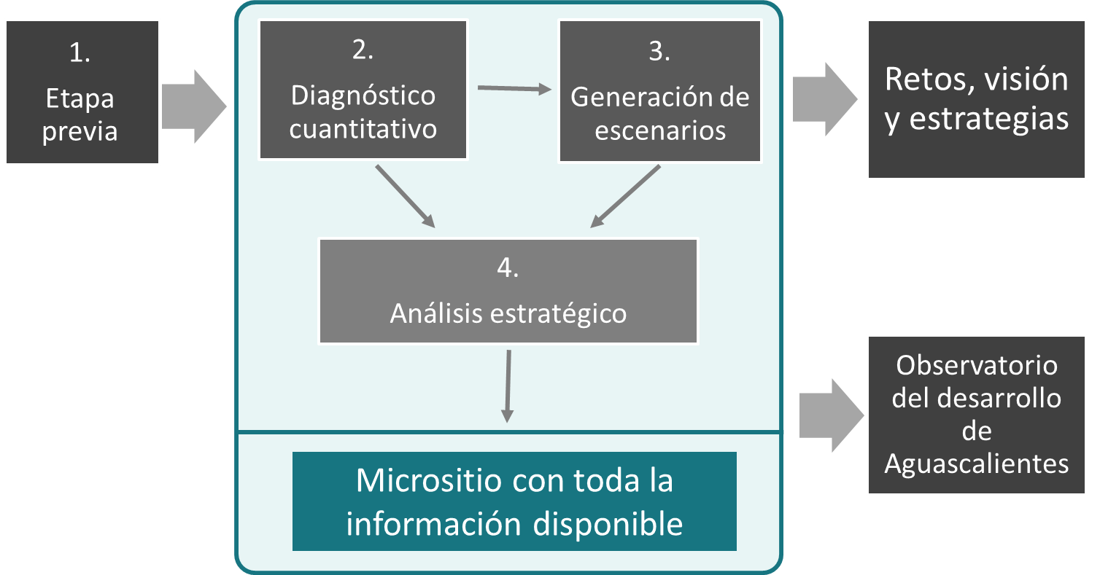

Slide 3
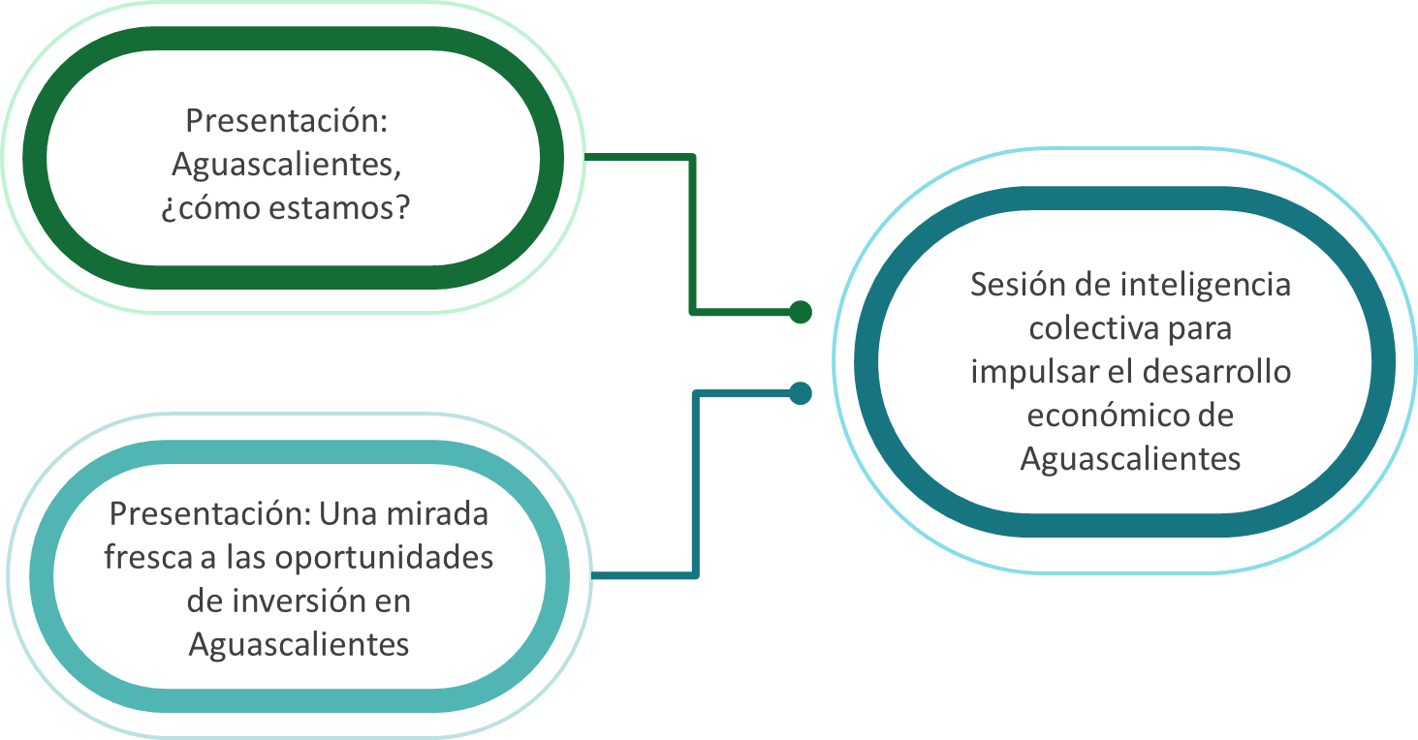
Metodología del estudio Aguascalientes 2045
Etapa previa (reunión citibanamex)

Slide 4
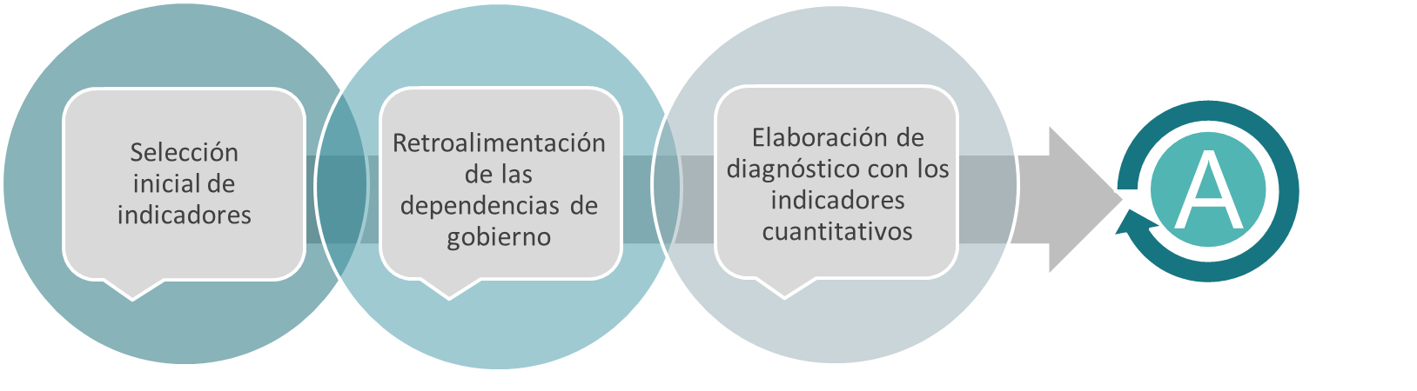
Etapa 1. Diagnóstico Cuantitativo

Slide 5
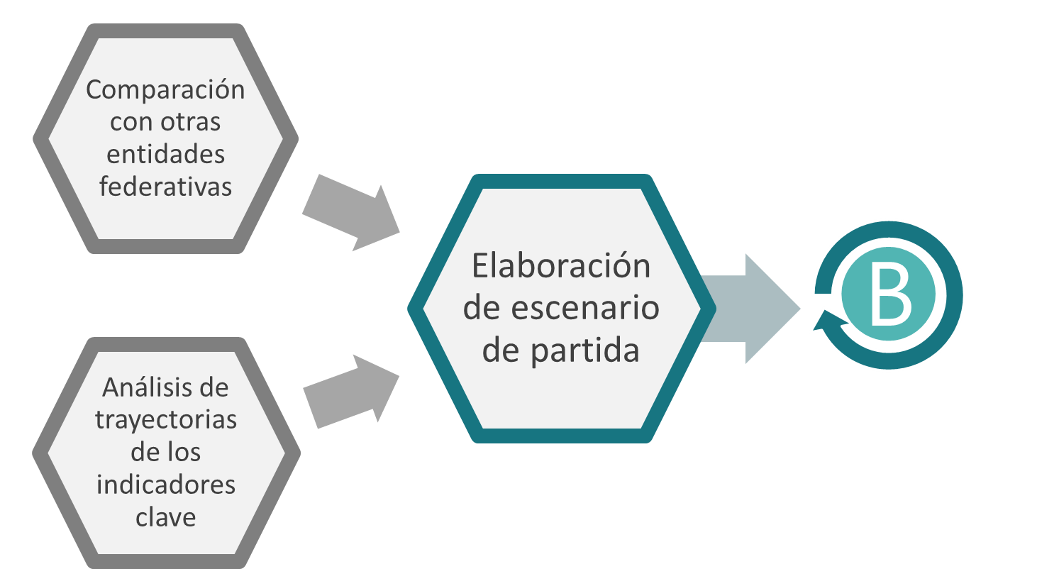
Etapa 2. Generación de Escenarios

Slide 6
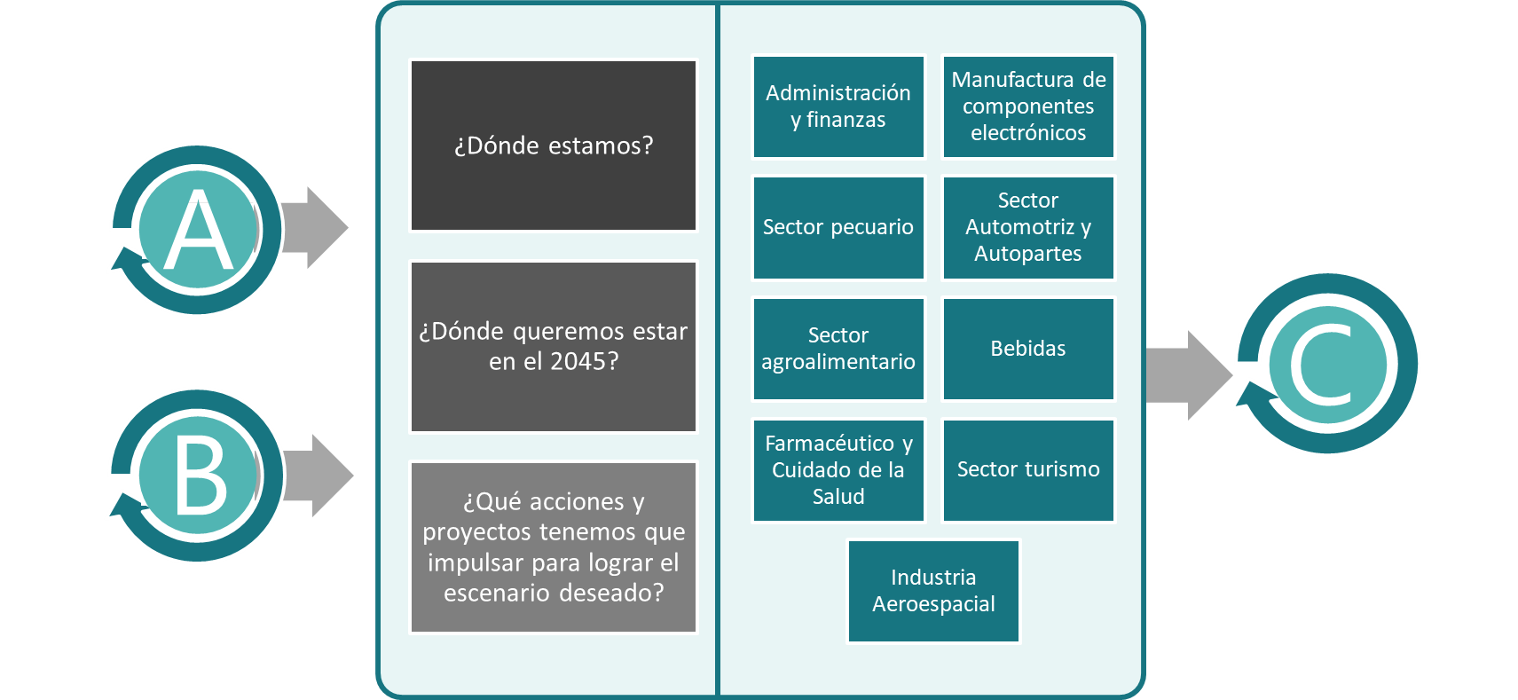
Etapa 1. Análisis estratégico
Sectores económicos

Slide 7
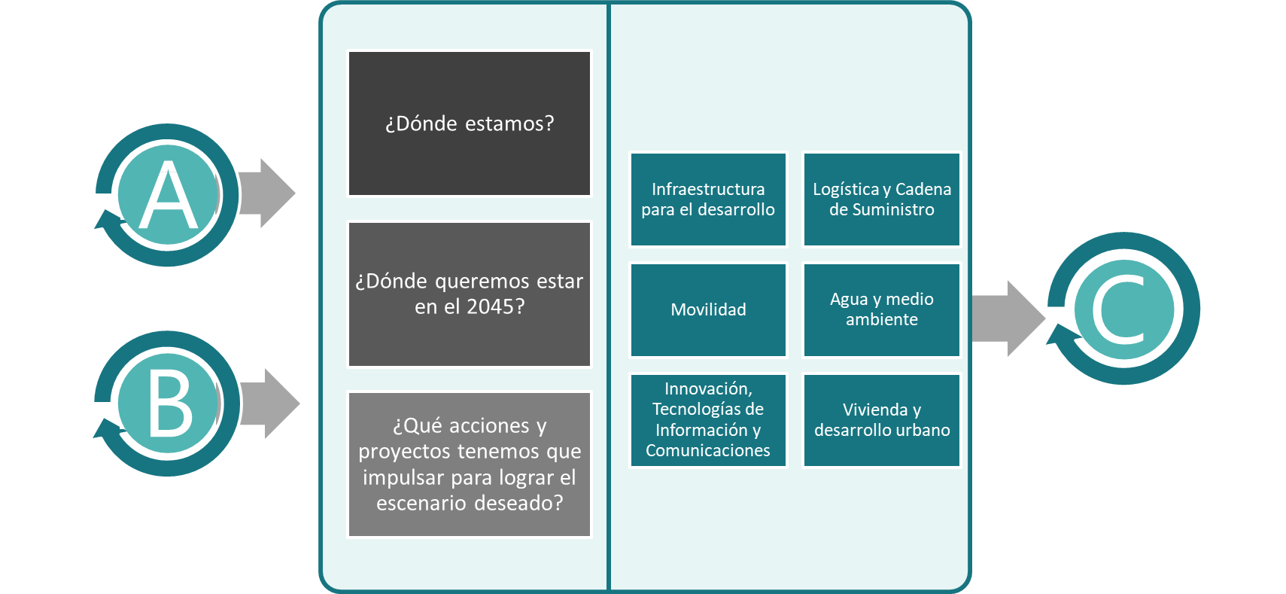
Etapa 1. Análisis estratégico
Infraestructura Vital

Slide 8
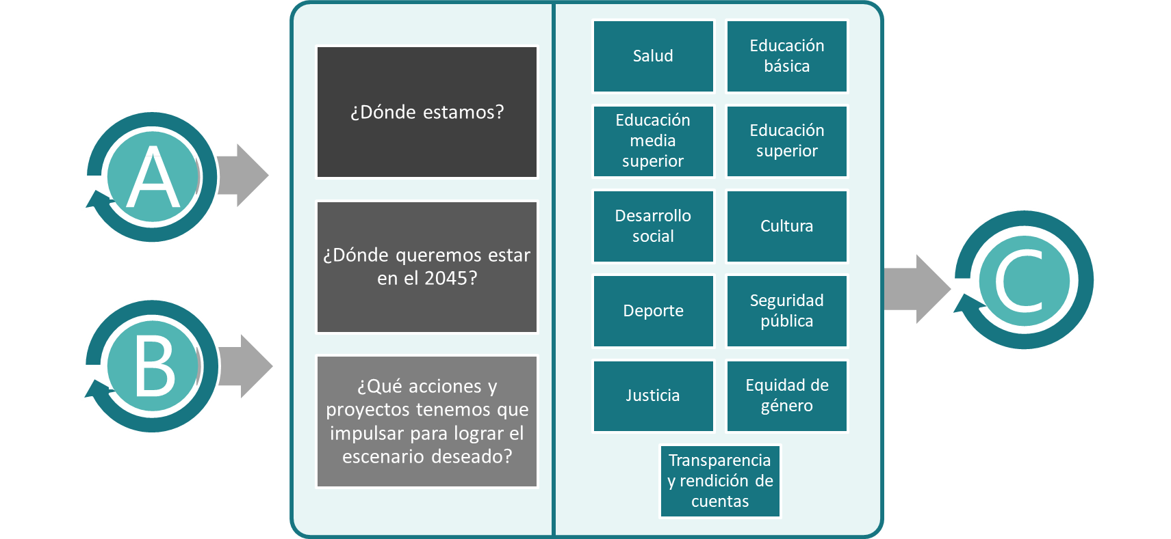
Etapa 1. Análisis estratégico
Derechos sociales

Slide 9
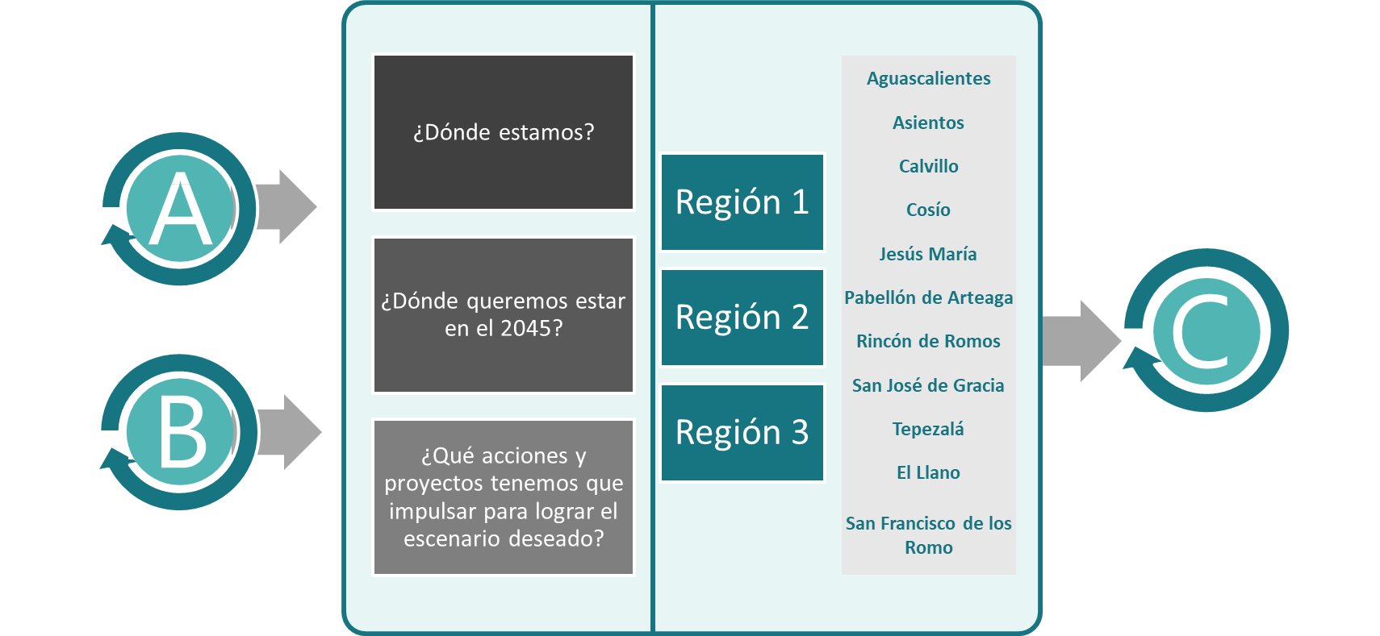
Etapa 1. Análisis estratégico
Regionales

Slide 10
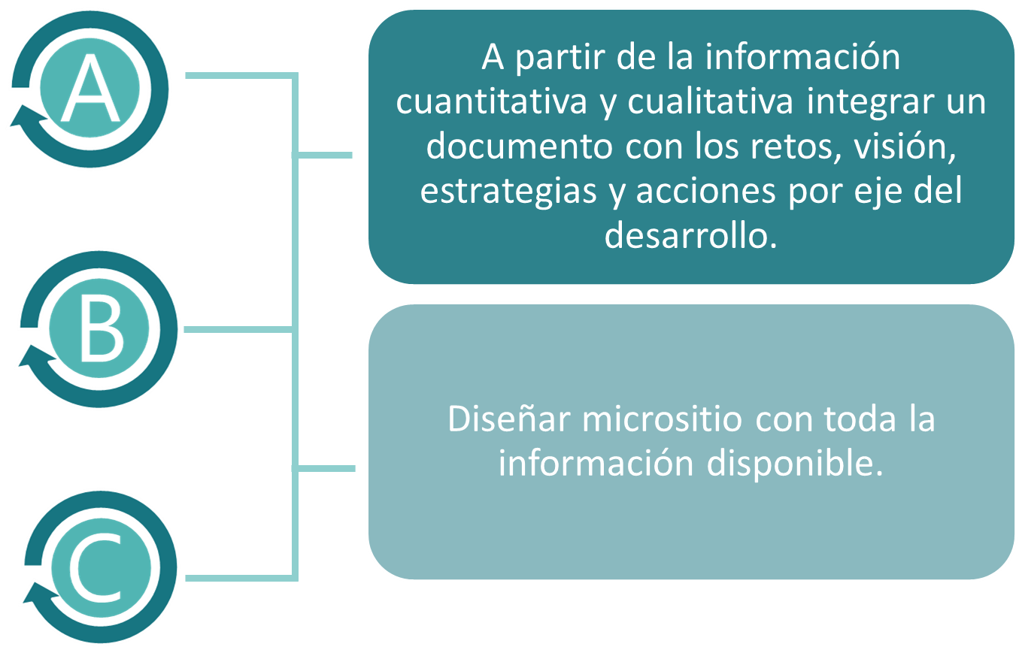
Etapa 4. Retos, visión y estrategias

Slide 11
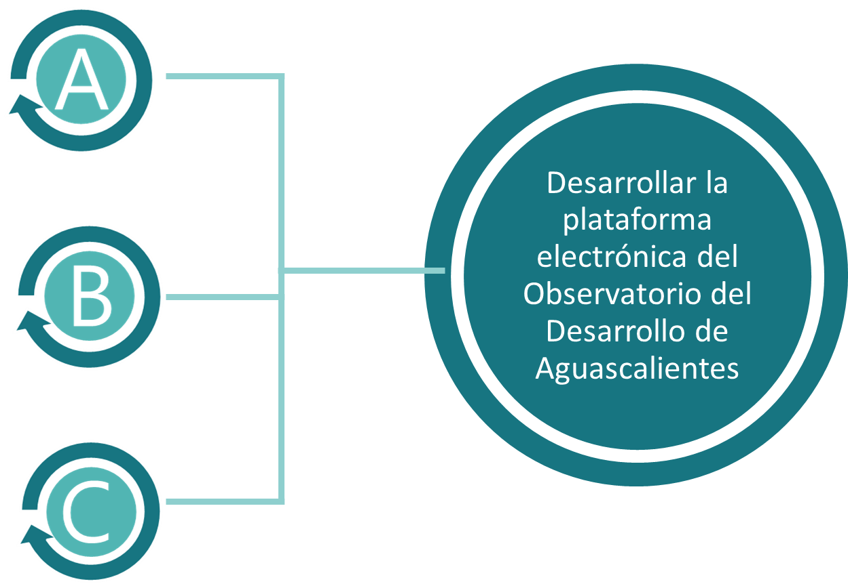
Etapa 5. Observatorio del desarrollo de aguascalientes

Slide 12

Administración y finanzas
Manufactura de componentes electrónicos
Sector pecuario
Sector Automotriz y Autopartes
Sector agroalimentario
Bebidas
Farmacéutico y Cuidado de la Salud
Sector turismo
Industria Aeroespacial
Infraestructura para el desarrollo
Logística y Cadena de Suministro
Movilidad
Agua y medio ambiente
Innovación, Tecnologías de Información y Comunicaciones
Vivienda y desarrollo urbano
Salud
Educación básica
Educación básica
Desarrollo social
Cultura
Deporte
Seguridad pública
Justicia
Equidad de género
Transparencia y rendición de cuentas
Región 1
Educación superior
Región 2
Región 3
Mesas realizadas
Mesas por realizar

Slide 13
Marco demográfico

Slide 14
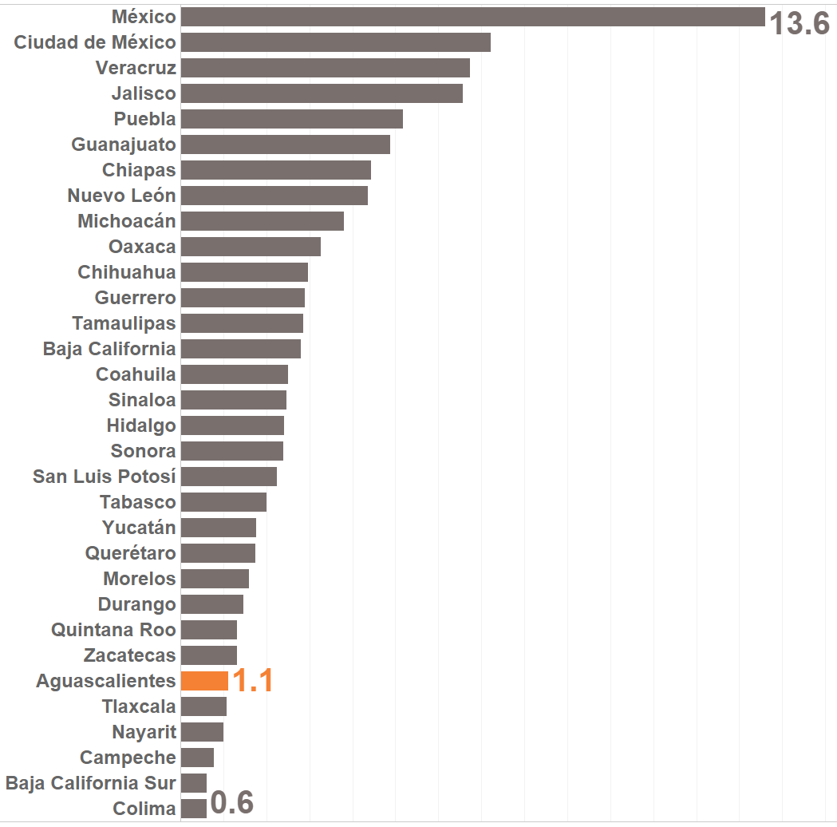
Porcentaje de población respecto del total nacional
2018
27
Fuente: CONAPO

Slide 15
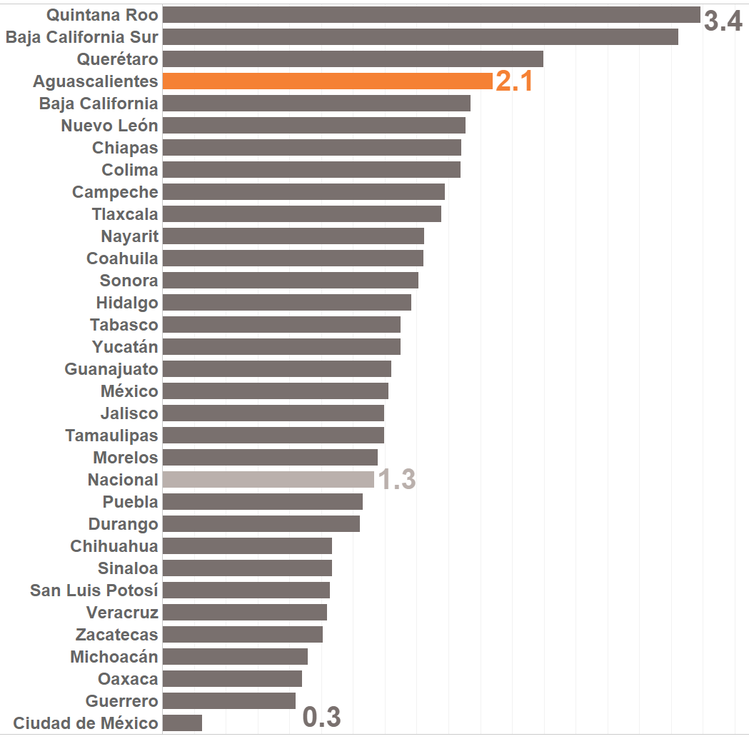
Tasa de crecimiento de la población, 2001-2018
2001-2018
4
Fuente: CONAPO

Slide 16
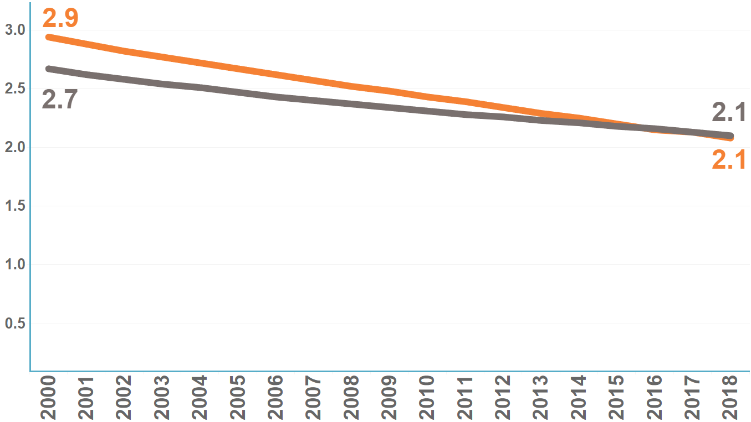
Tasa global de fecundidad
2000
2018
24
11
Fuente: CONAPO

Slide 17
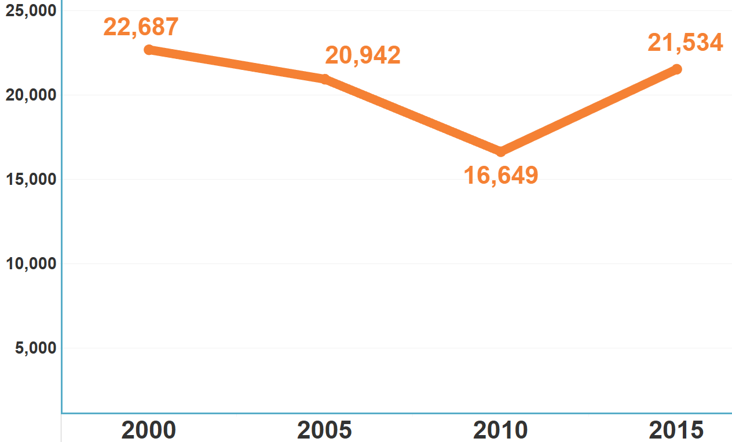
Saldo neto migratorio, 2015
2000
2015
10
10
Fuente: INEGI, 2015. Encuesta Intercensal.

Slide 18
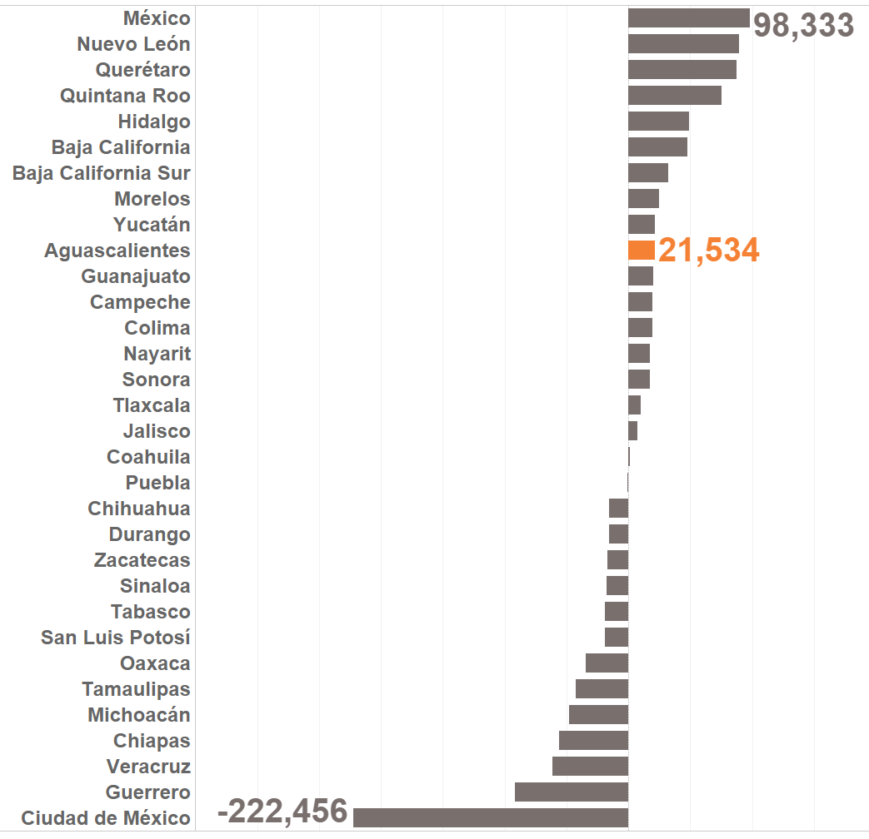
Saldo neto migratorio, 2015
2000
2015
10
10
Fuente: INEGI, 2015. Encuesta Intercensal.

Slide 19
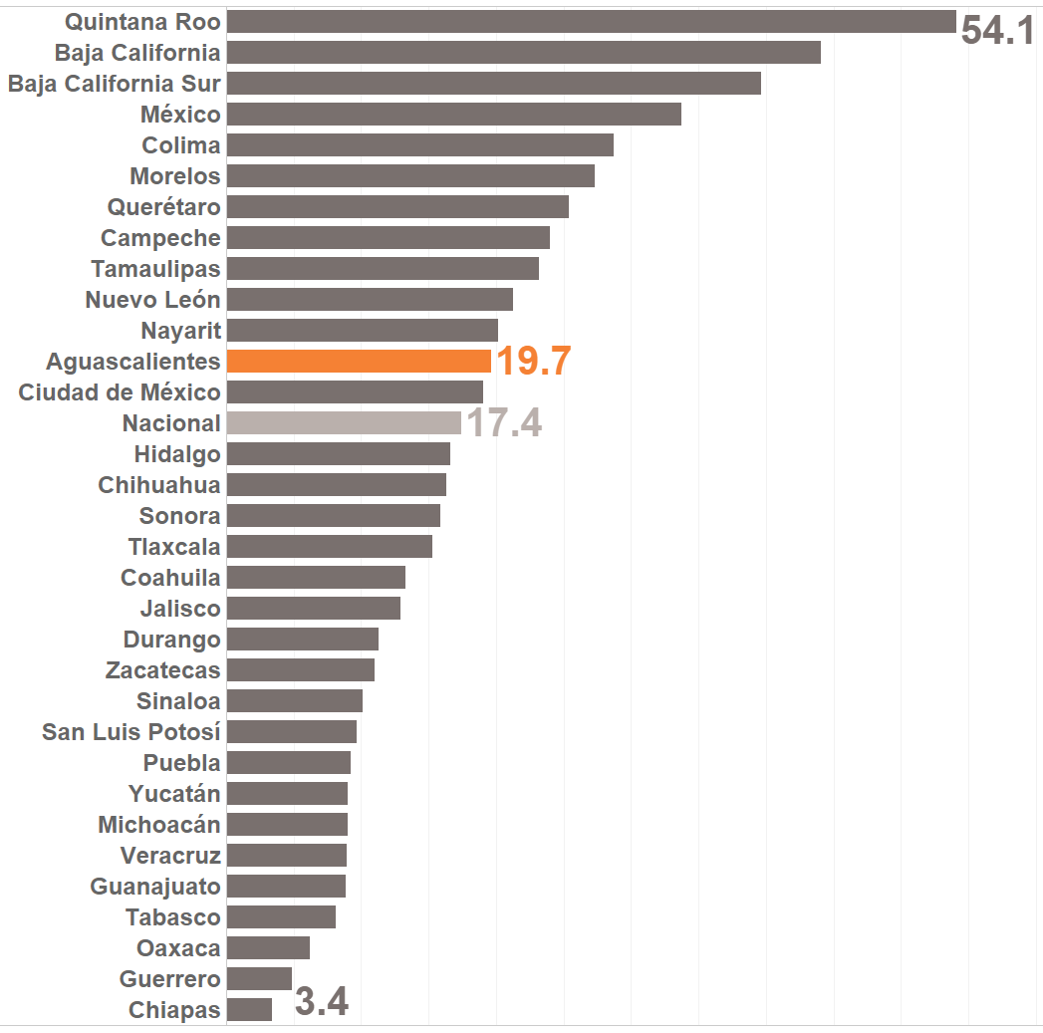
Porcentaje de población nacida en otra entidad o país
2015
12
Fuente: INEGI, 2015. Encuesta Intercensal.

Slide 20
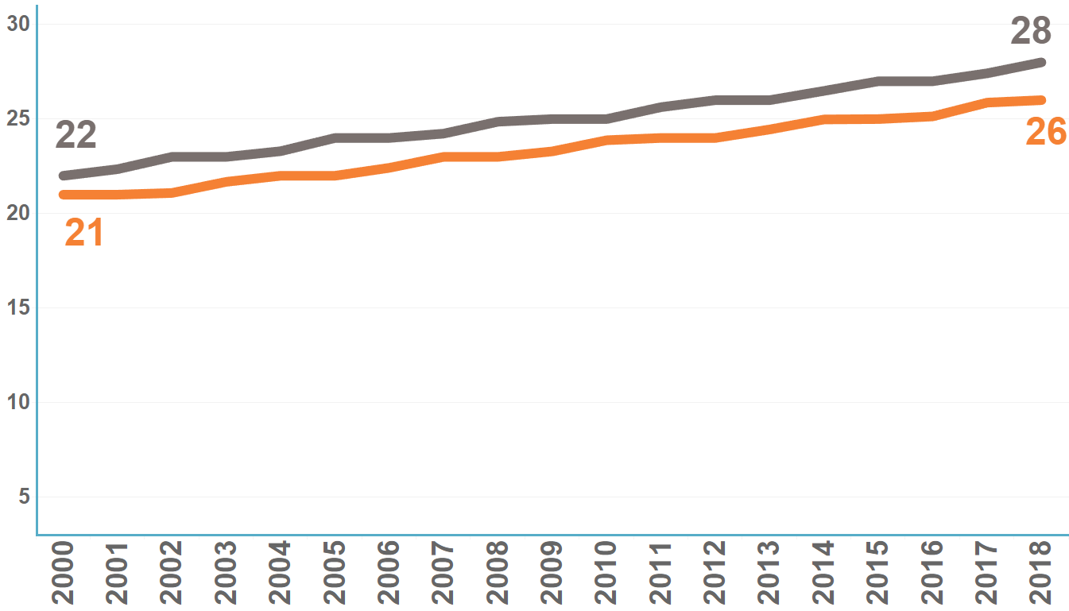
Edad mediana
2000
2018
7
3
Fuente: CONAPO

Slide 21
INDICADORES DE salud

Slide 22
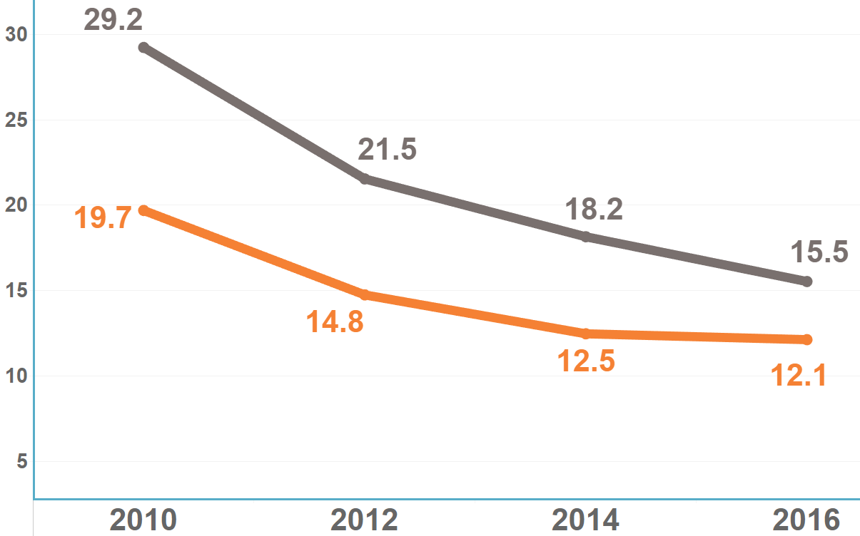
Porcentaje de población con carencia por acceso a los servicios de salud
2010
2016
7
5
Fuente: Estimaciones del CONEVAL con base en el MCS-ENIGH 2010, 2012, 2014 y el MEC 2016 del MCS-ENIGH.

Slide 23
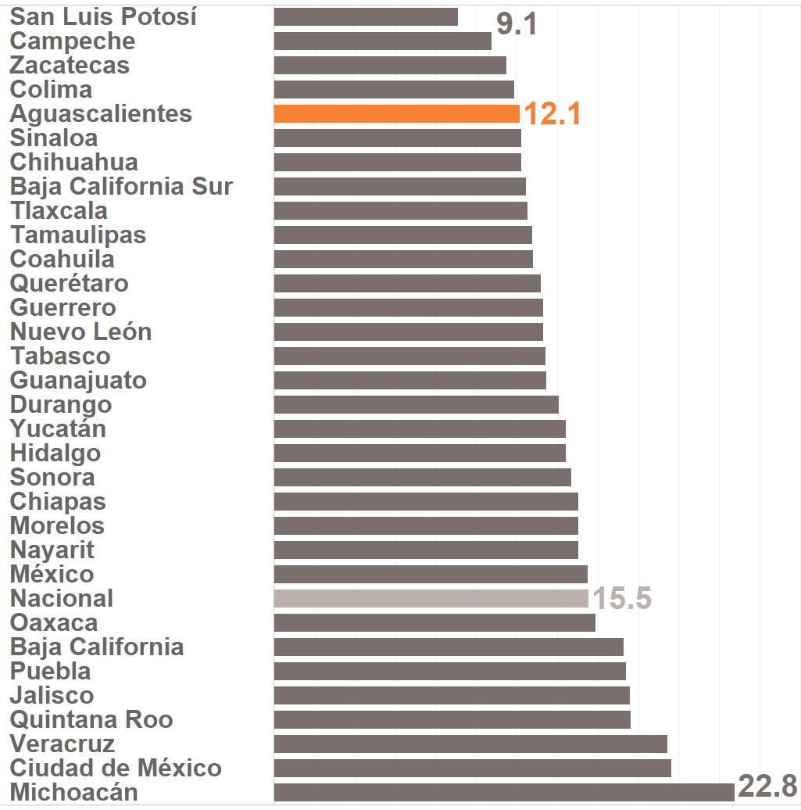
Porcentaje de población con carencia por acceso a los servicios de salud
2010
2016
7
5
Fuente: Estimaciones del CONEVAL con base en el MCS-ENIGH 2010, 2012, 2014 y el MEC 2016 del MCS-ENIGH.

Slide 24
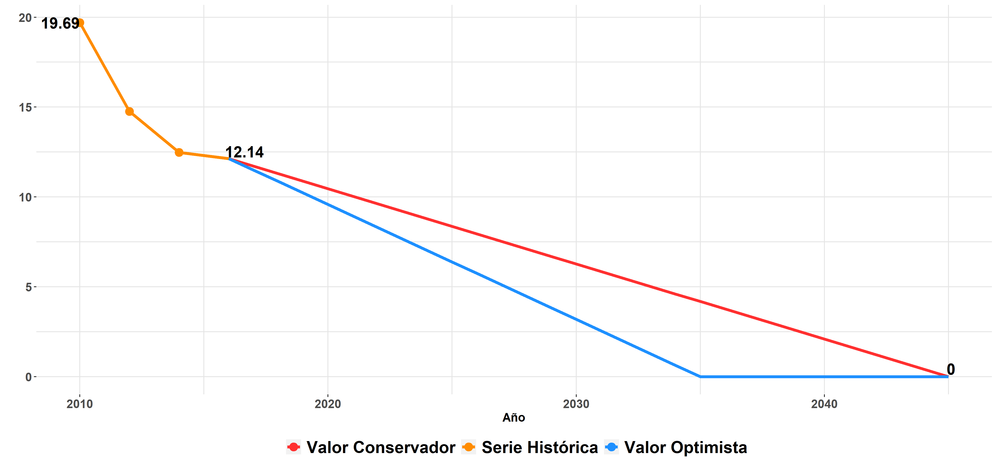
Porcentaje de población con carencia por acceso a los servicios de salud
VALOR ACTUAL DE AGUASCALIENTES
12.14
ESCENARIO CONSERVADOR
0% en 2045
Derecho humano
ESCENARIO OPTIMISTA
0% en 2035
Derecho humano

Slide 25
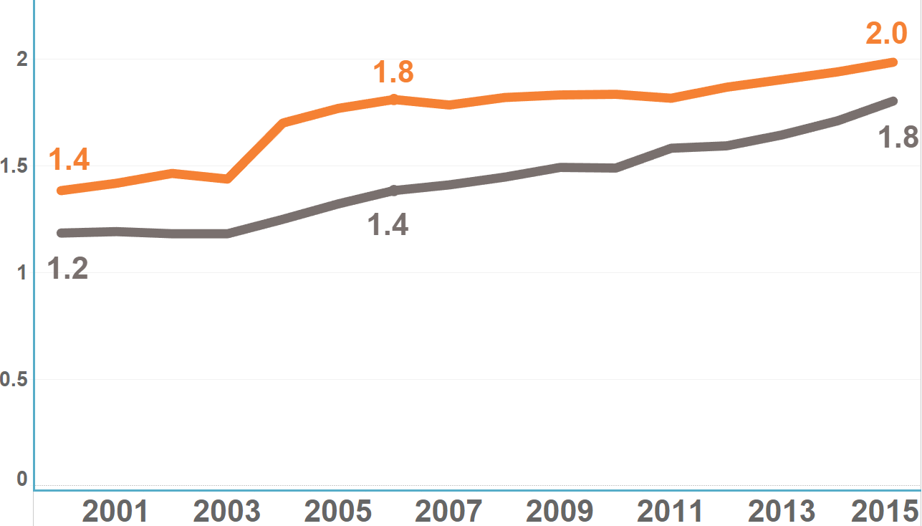
Razón de médicos en instituciones públicas de salud en contacto con el paciente por cada mil habitantes
2001
2015
6
11
Fuente: Secretaría de Salud. Dirección General de Información en Salud.

Slide 26
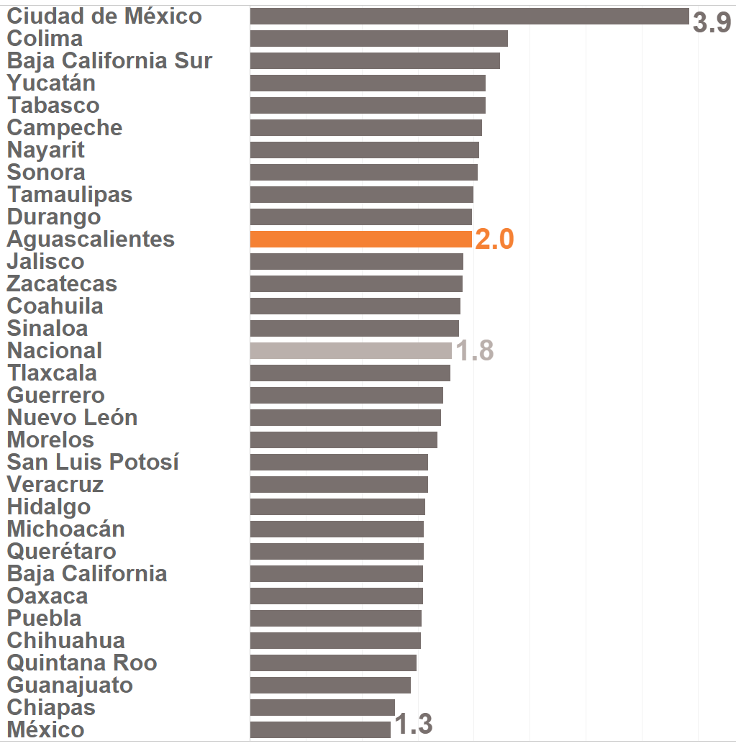
Razón de médicos en instituciones públicas de salud en contacto con el paciente por cada mil habitantes
2001
2015
6
11
Fuente: Secretaría de Salud. Dirección General de Información en Salud.

Slide 27
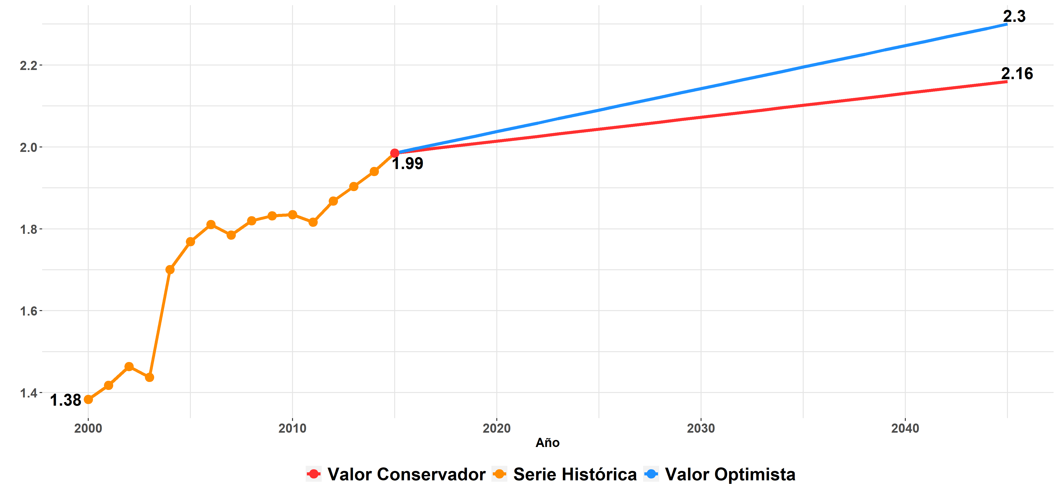
Razón de médicos en instituciones públicas de salud en contacto con el paciente por cada mil habitantes
VALOR ACTUAL DE AGUASCALIENTES
1.99
ESCENARIO CONSERVADOR
2.16
Promedio de los 5 primeros estados del año 2015, sin considerar a la CDMX
ESCENARIO OPTIMISTA
2.3
Número de médicos, enfermeras y parteras recomendado por la OMS

Slide 28
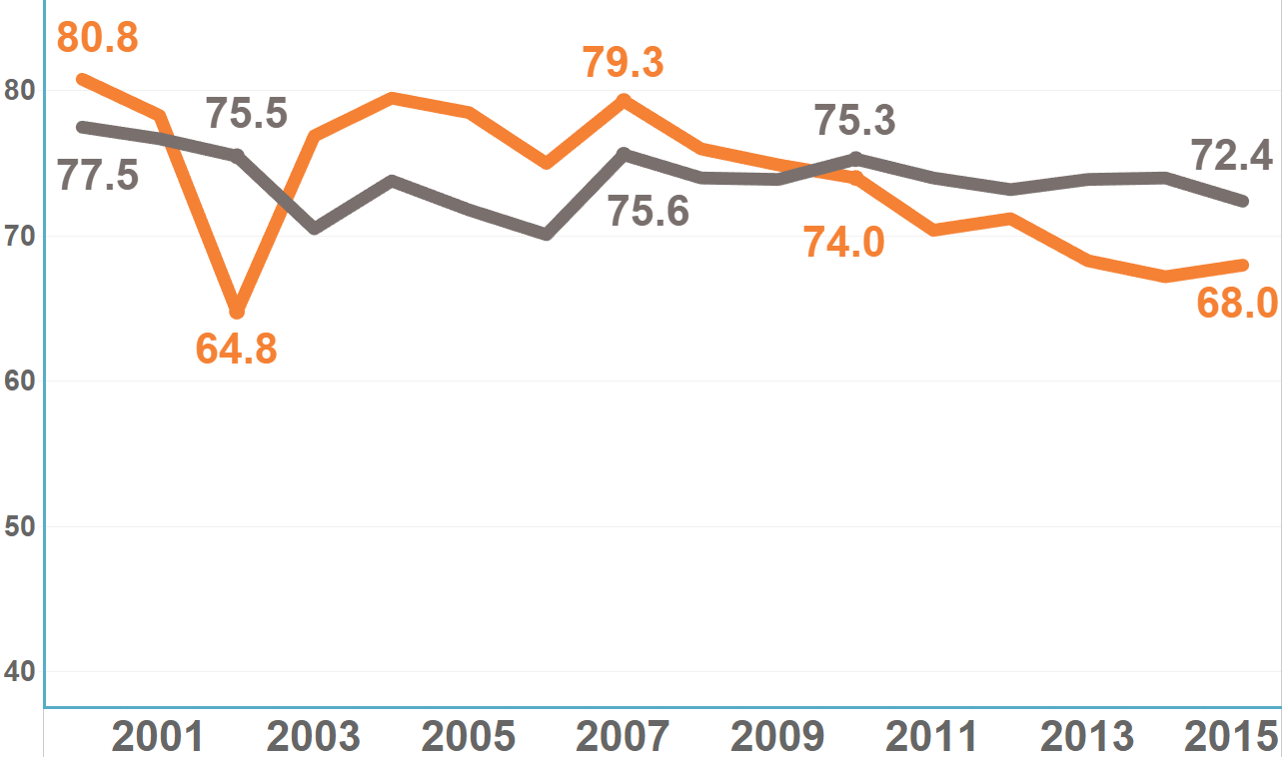
Camas censables por cada 100 mil habitantes
2000
2015
11
14
Fuente: INEGI, con base en información de la SSA.

Slide 29
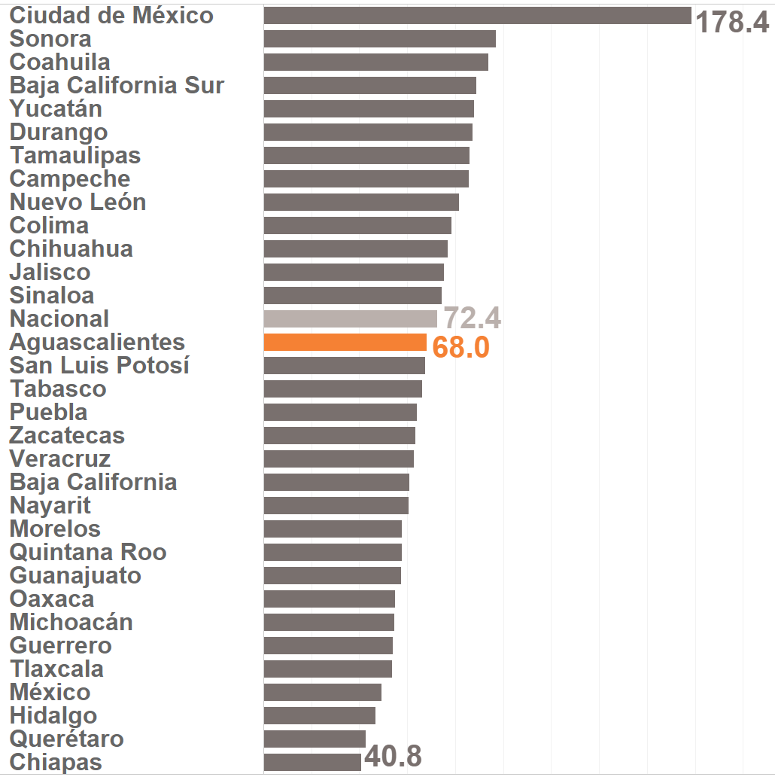
Camas censables por cada 100 mil habitantes
2000
2015
11
14
Fuente: INEGI, con base en información de la SSA.

Slide 30
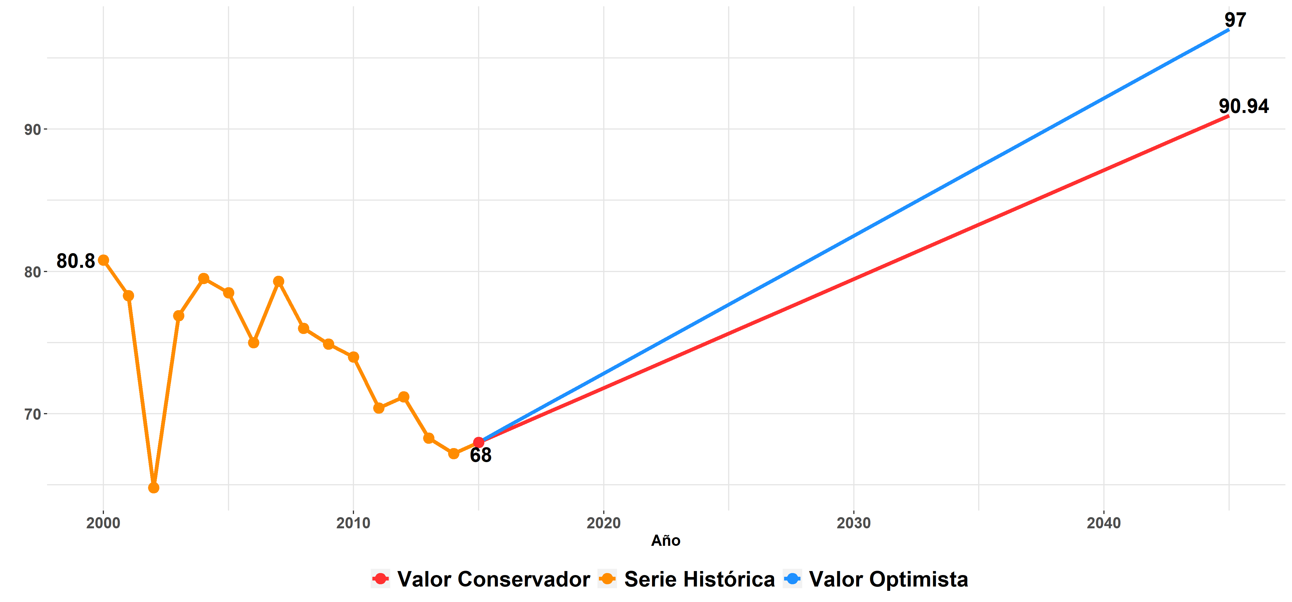
Camas censables por cada 100 mil habitantes
VALOR ACTUAL DE AGUASCALIENTES
68
ESCENARIO CONSERVADOR
90.94
Promedio de los 5 primeros estados del año 2015, sin considerar a la CDMX
ESCENARIO OPTIMISTA
97
Alcanzar al mejor estado del año 2015, sin considerar a la CDMX

Slide 31
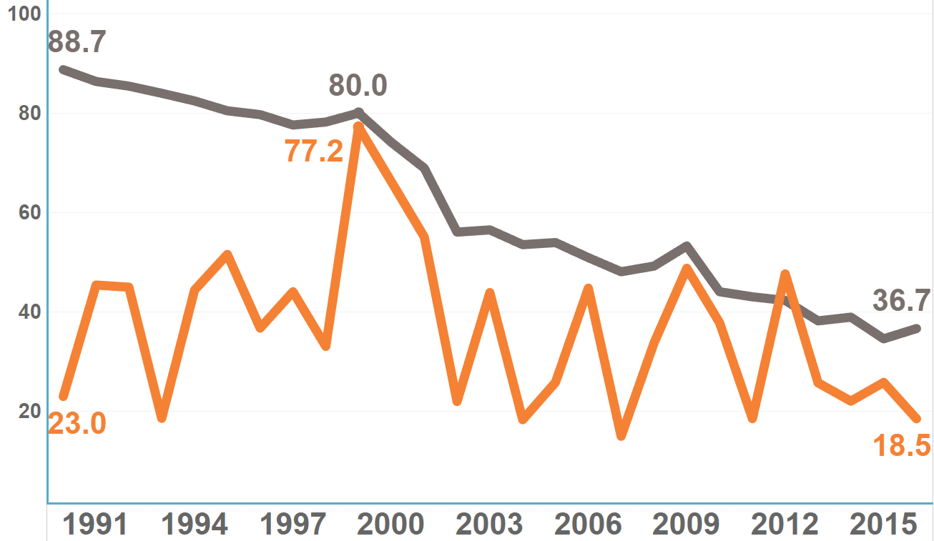
Razón de mortalidad materna (defunciones por cada 100 mil nacidos vivos estimados)
1990
2016
2
2
Fuente: SALUD. Base de datos del Subsistema de Información sobre Nacimientos. SALUD. Bases de datos de mortalidad.

Slide 32
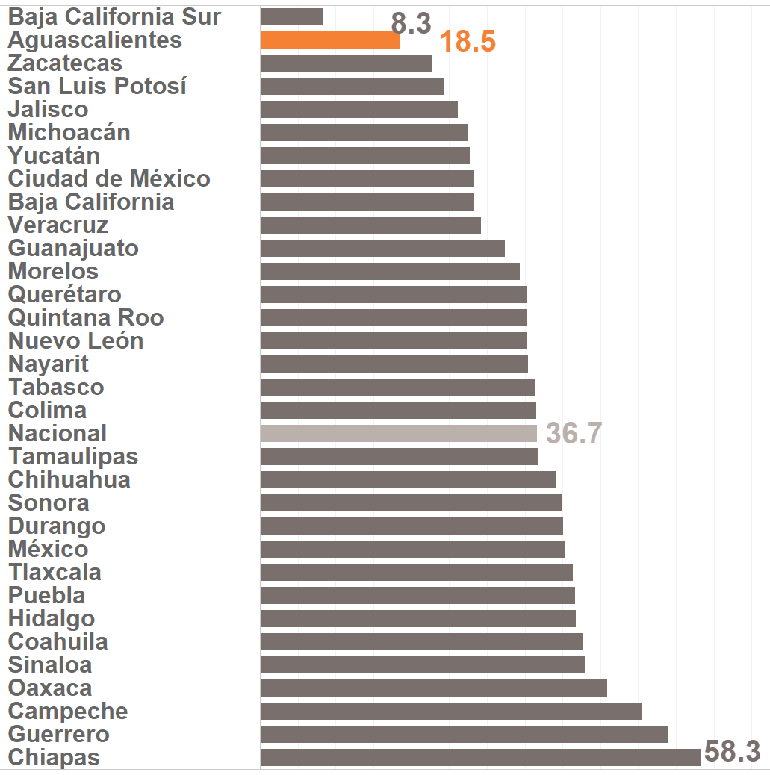
Razón de mortalidad materna (defunciones por cada 100 mil nacidos vivos estimados)
1990
2016
2
2
Fuente: SALUD. Base de datos del Subsistema de Información sobre Nacimientos. SALUD. Bases de datos de mortalidad.

Slide 33
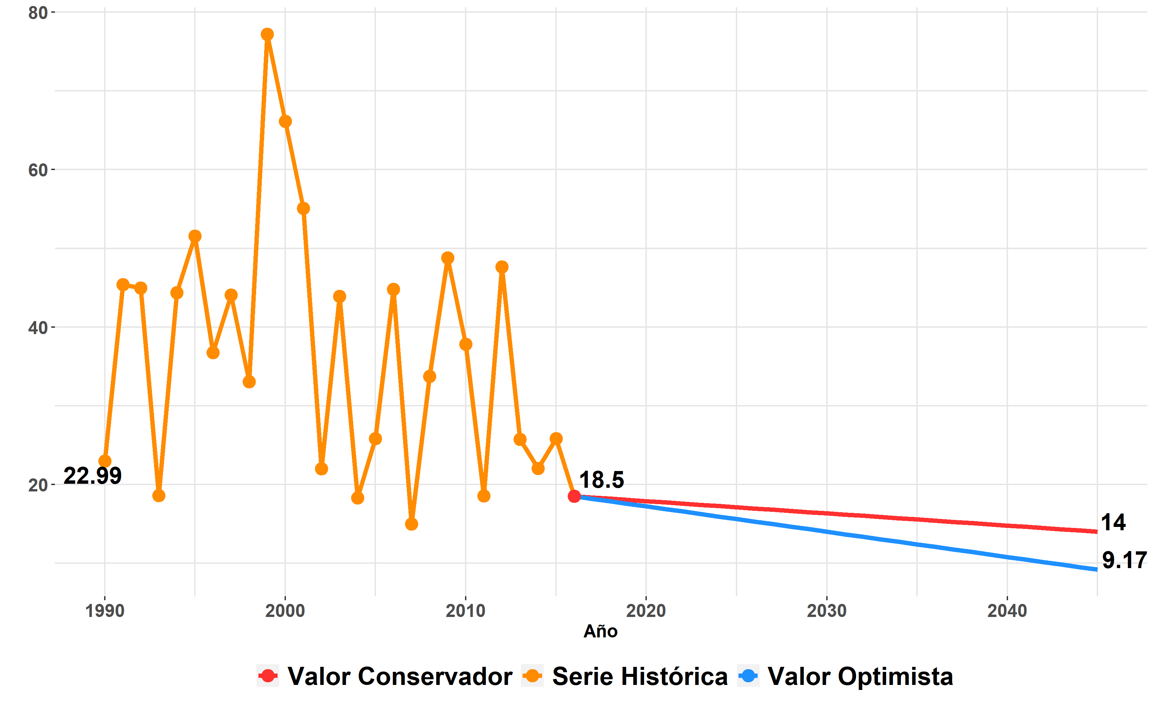
Razón de mortalidad materna (defunciones por cada 100 mil nacidos vivos estimados)
VALOR ACTUAL DE AGUASCALIENTES
18.50
ESCENARIO CONSERVADOR
14
Promedio de los países de la OCDE en el año 2015
ESCENARIO OPTIMISTA
9.17
Alcanzar el promedio de los países de la OCDE del año 2015 (14) en el 2030 y seguir esa tendencia

Slide 34
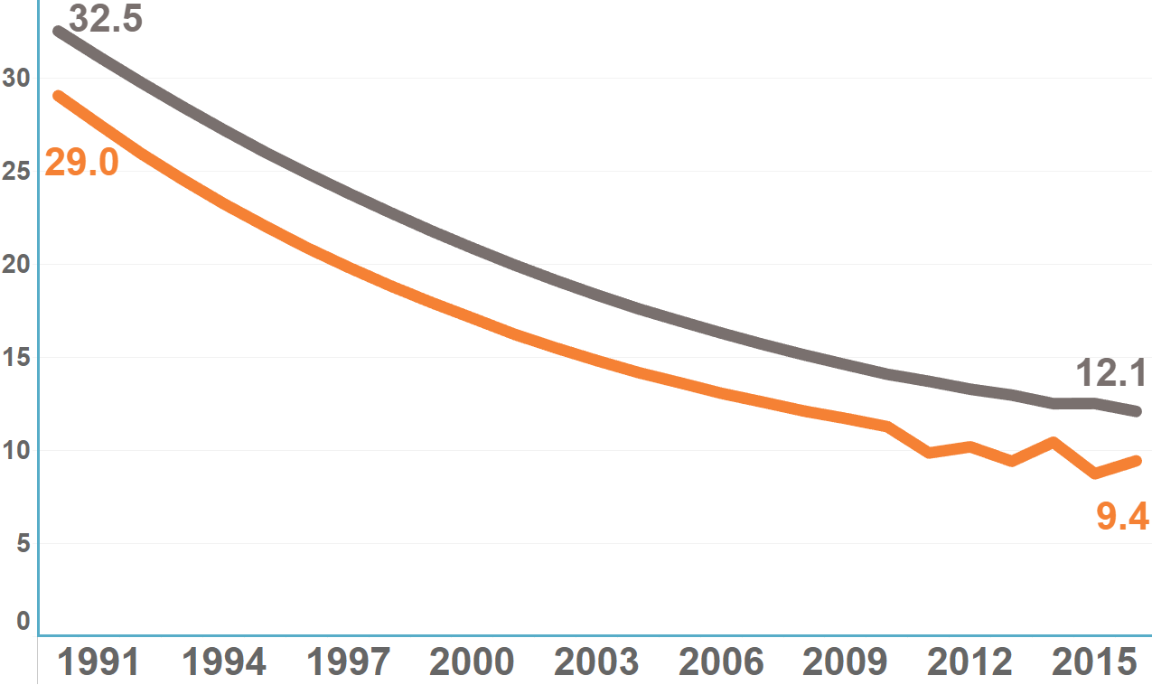
Tasa de mortalidad infantil
1990
2016
17
3
Fuente: SALUD. Base de datos del Subsistema de Información sobre Nacimientos. SALUD. Bases de datos de mortalidad.

Slide 35
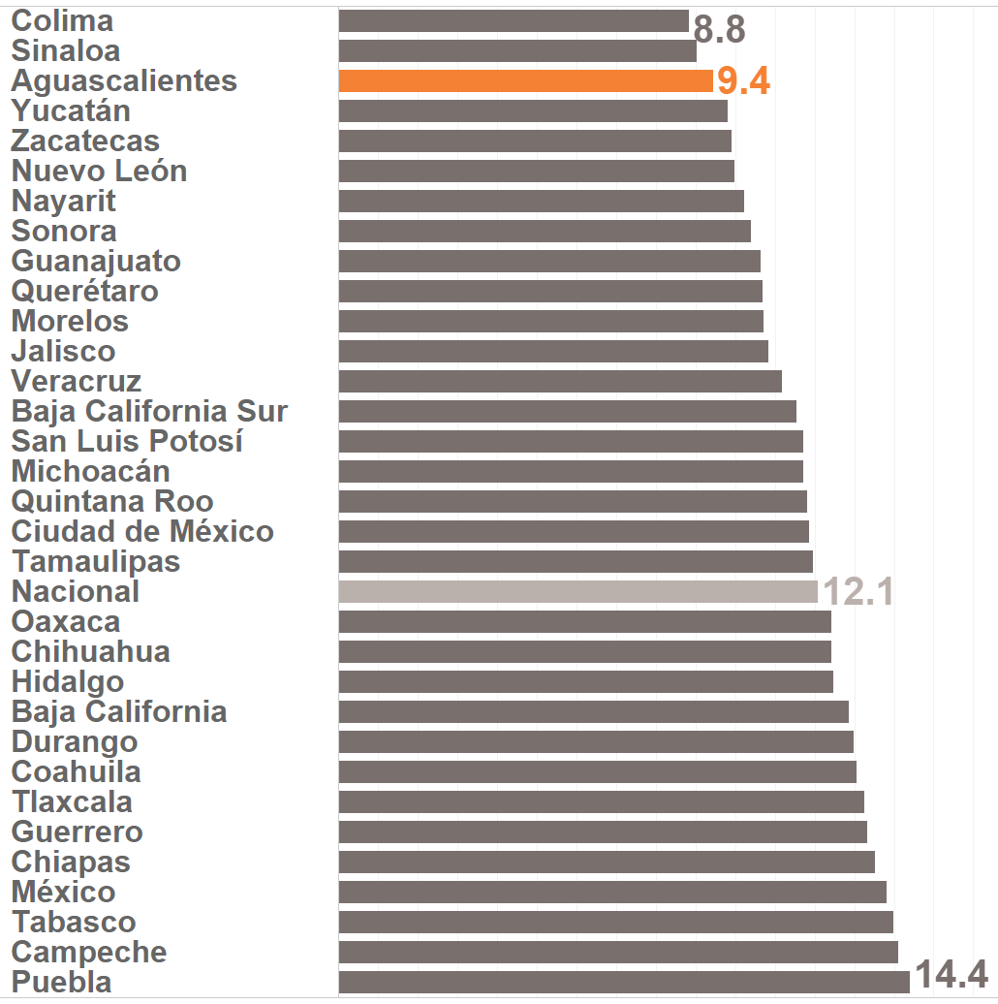
Tasa de mortalidad infantil
1990
2016
17
3
Fuente: SALUD. Base de datos del Subsistema de Información sobre Nacimientos. SALUD. Bases de datos de mortalidad.

Slide 36
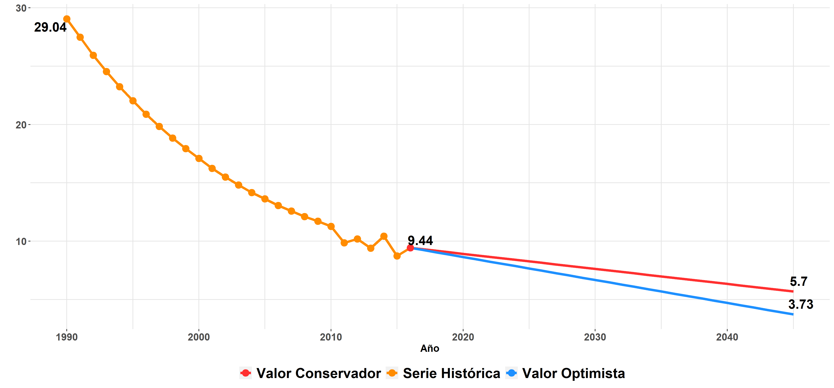
Tasa de mortalidad infantil
VALOR ACTUAL DE AGUASCALIENTES
9.44
ESCENARIO CONSERVADOR
5.7 en 2045
Valor del promedio de los países de la OCDE en el año 2017
ESCENARIO OPTIMISTA
3.73 en 2045
Alcanzar en 2035 el promedio de los países de la OCDE del año 2017 y seguir esa tendencia

Slide 37
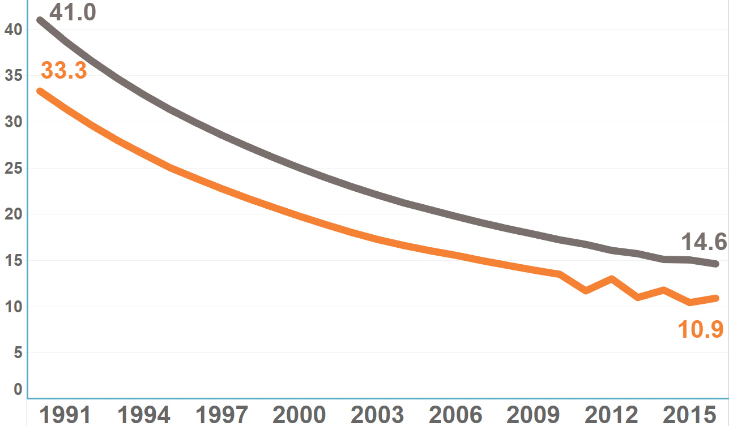
Tasa de mortalidad en niños menores de 5 años
1990
2016
8
2
Fuente: SALUD. Base de datos del Subsistema de Información sobre Nacimientos. SALUD. Bases de datos de mortalidad.

Slide 38
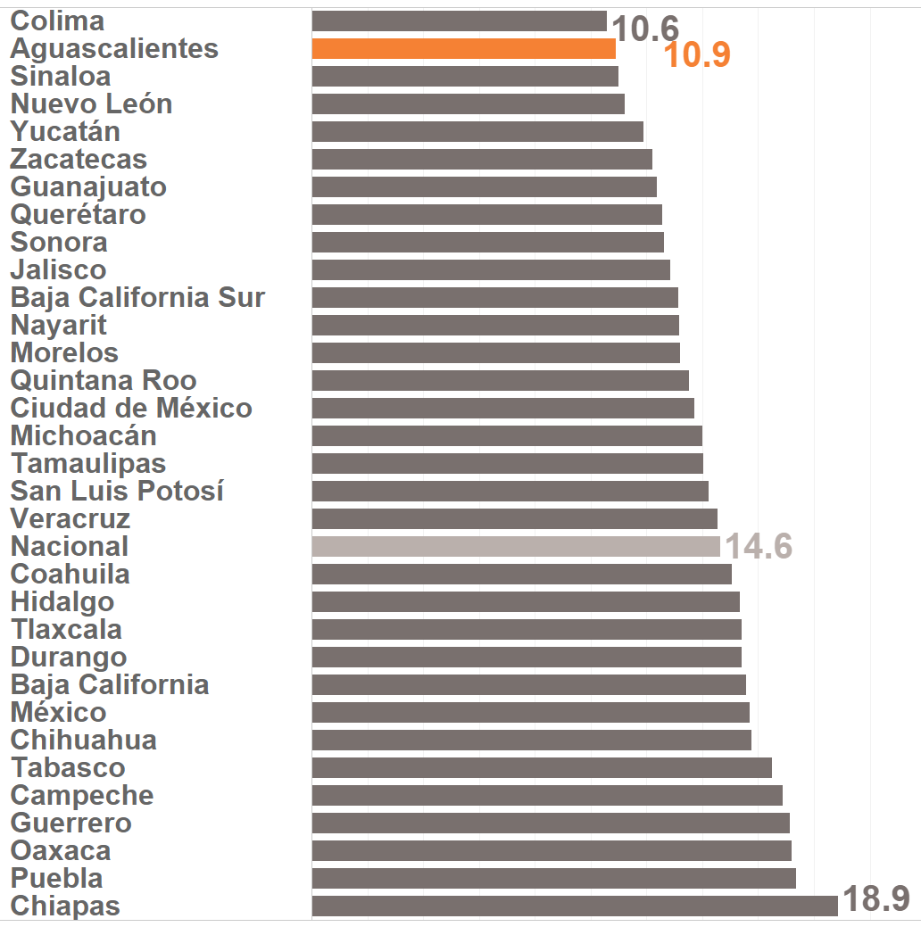
Tasa de mortalidad en niños menores de 5 años
1990
2016
8
2
Fuente: SALUD. Base de datos del Subsistema de Información sobre Nacimientos. SALUD. Bases de datos de mortalidad.

Slide 39
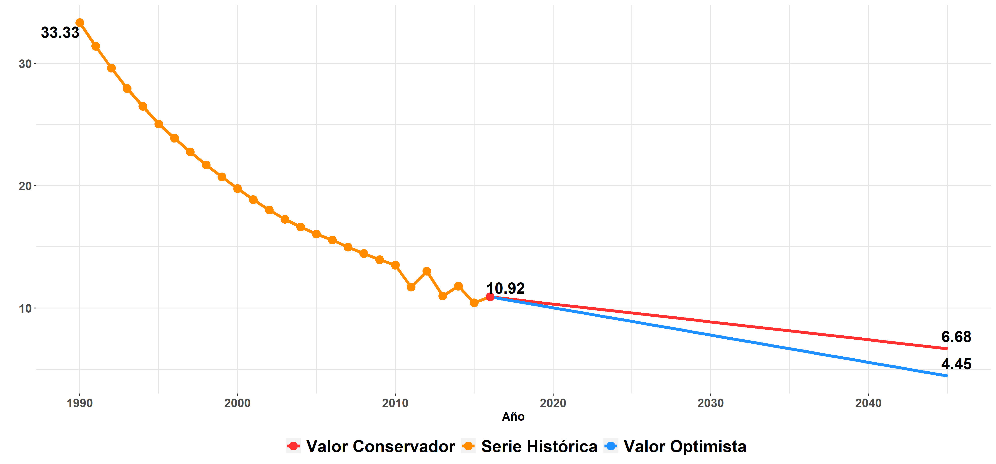
Tasa de mortalidad en niños menores de 5 años
VALOR ACTUAL DE AGUASCALIENTES
10.92
ESCENARIO CONSERVADOR
6.68 en 2045
Promedio de los países de la OCDE en el año 2017
ESCENARIO OPTIMISTA
6.68 en 2035
Alcanzar en 2035 el promedio de los países de la OCDE del año 2017 y seguir esa tendencia

Slide 40
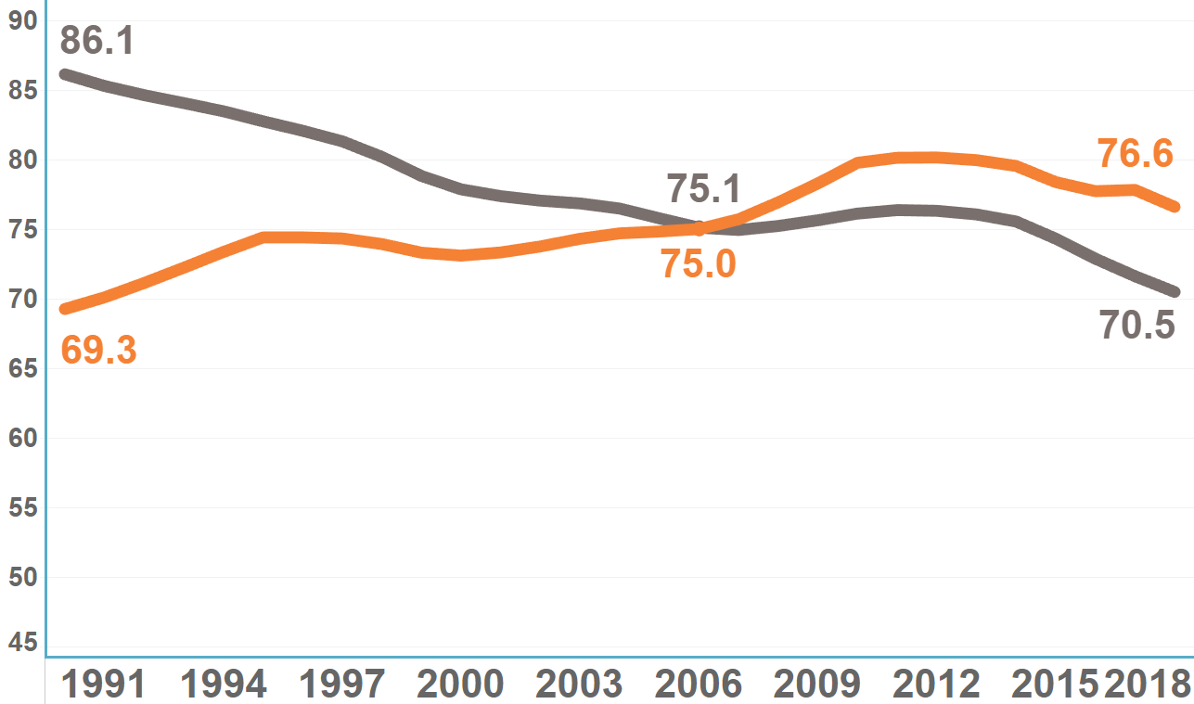
Tasa de fecundidad en mujeres de 15 a 19 años
1990
2018
6
25
Fuente: Conciliación Demográfica de México, 1950-2015 y Proyecciones de la Población de México y de las Entidades Federativas, 2016-2050.

Slide 41
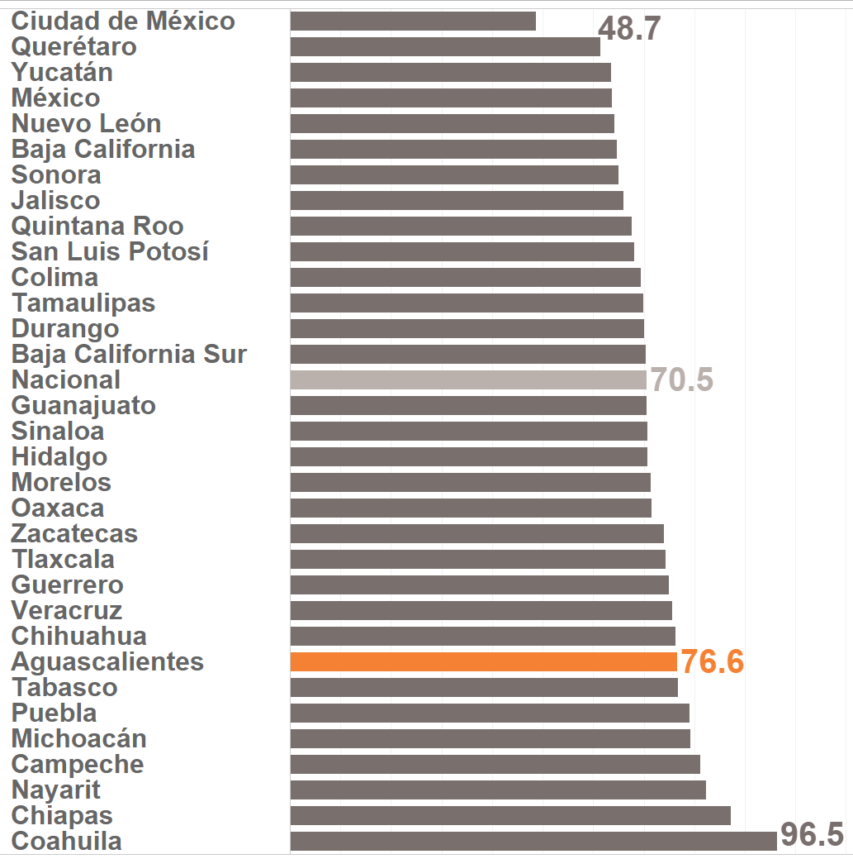
Tasa de fecundidad en mujeres de 15 a 19 años
1990
2018
6
25
Fuente: Conciliación Demográfica de México, 1950-2015 y Proyecciones de la Población de México y de las Entidades Federativas, 2016-2050.

Slide 42
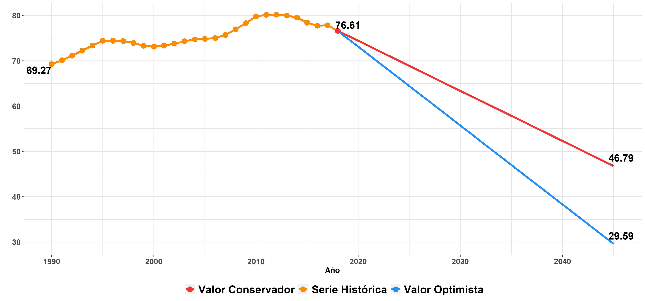
Tasa de fecundidad en mujeres de 15 a 19 años
VALOR ACTUAL DE AGUASCALIENTES
76.61
ESCENARIO CONSERVADOR
46.79
Valor actual de los países de ingreso medio bajo
ESCENARIO OPTIMISTA
29.59
Valor actual de los países de ingreso medio alto

Slide 43
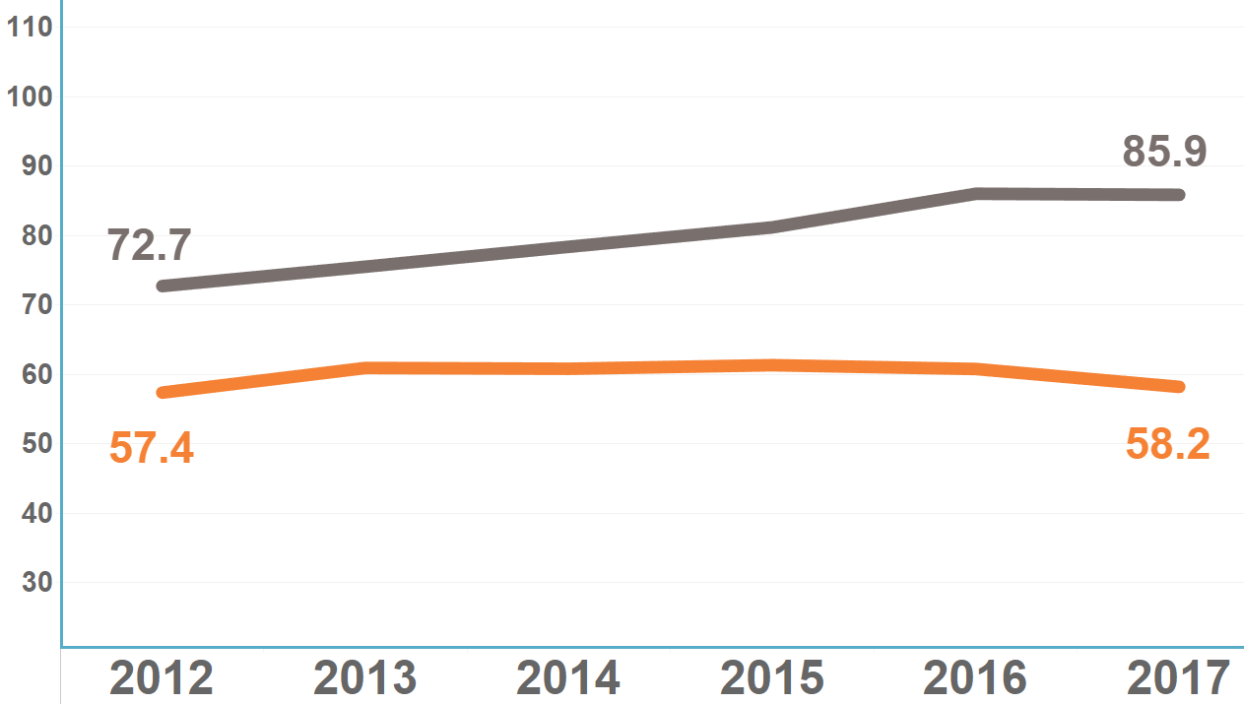
Mortalidad por diabetes mellitus por cada 100 000 habitantes
2012
2017
7
3
Fuente: SALUD. Base de datos del Subsistema de Información sobre Nacimientos. SALUD. Bases de datos de mortalidad.

Slide 44
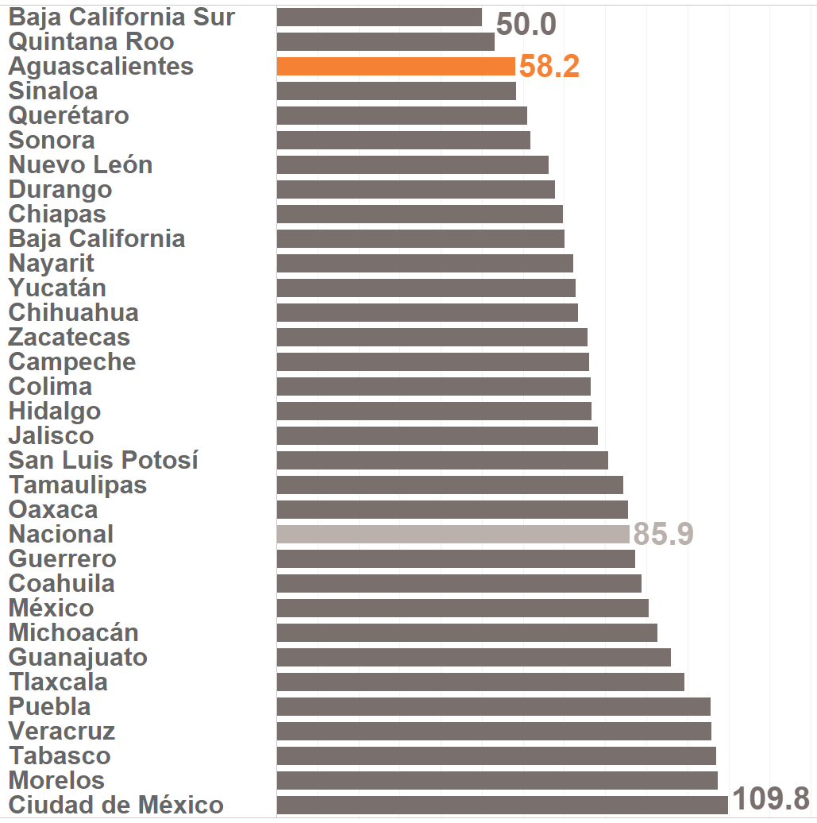
Mortalidad por diabetes mellitus por cada 100 000 habitantes
2010
2017
7
3
Fuente: SALUD. Base de datos del Subsistema de Información sobre Nacimientos. SALUD. Bases de datos de mortalidad.

Slide 45
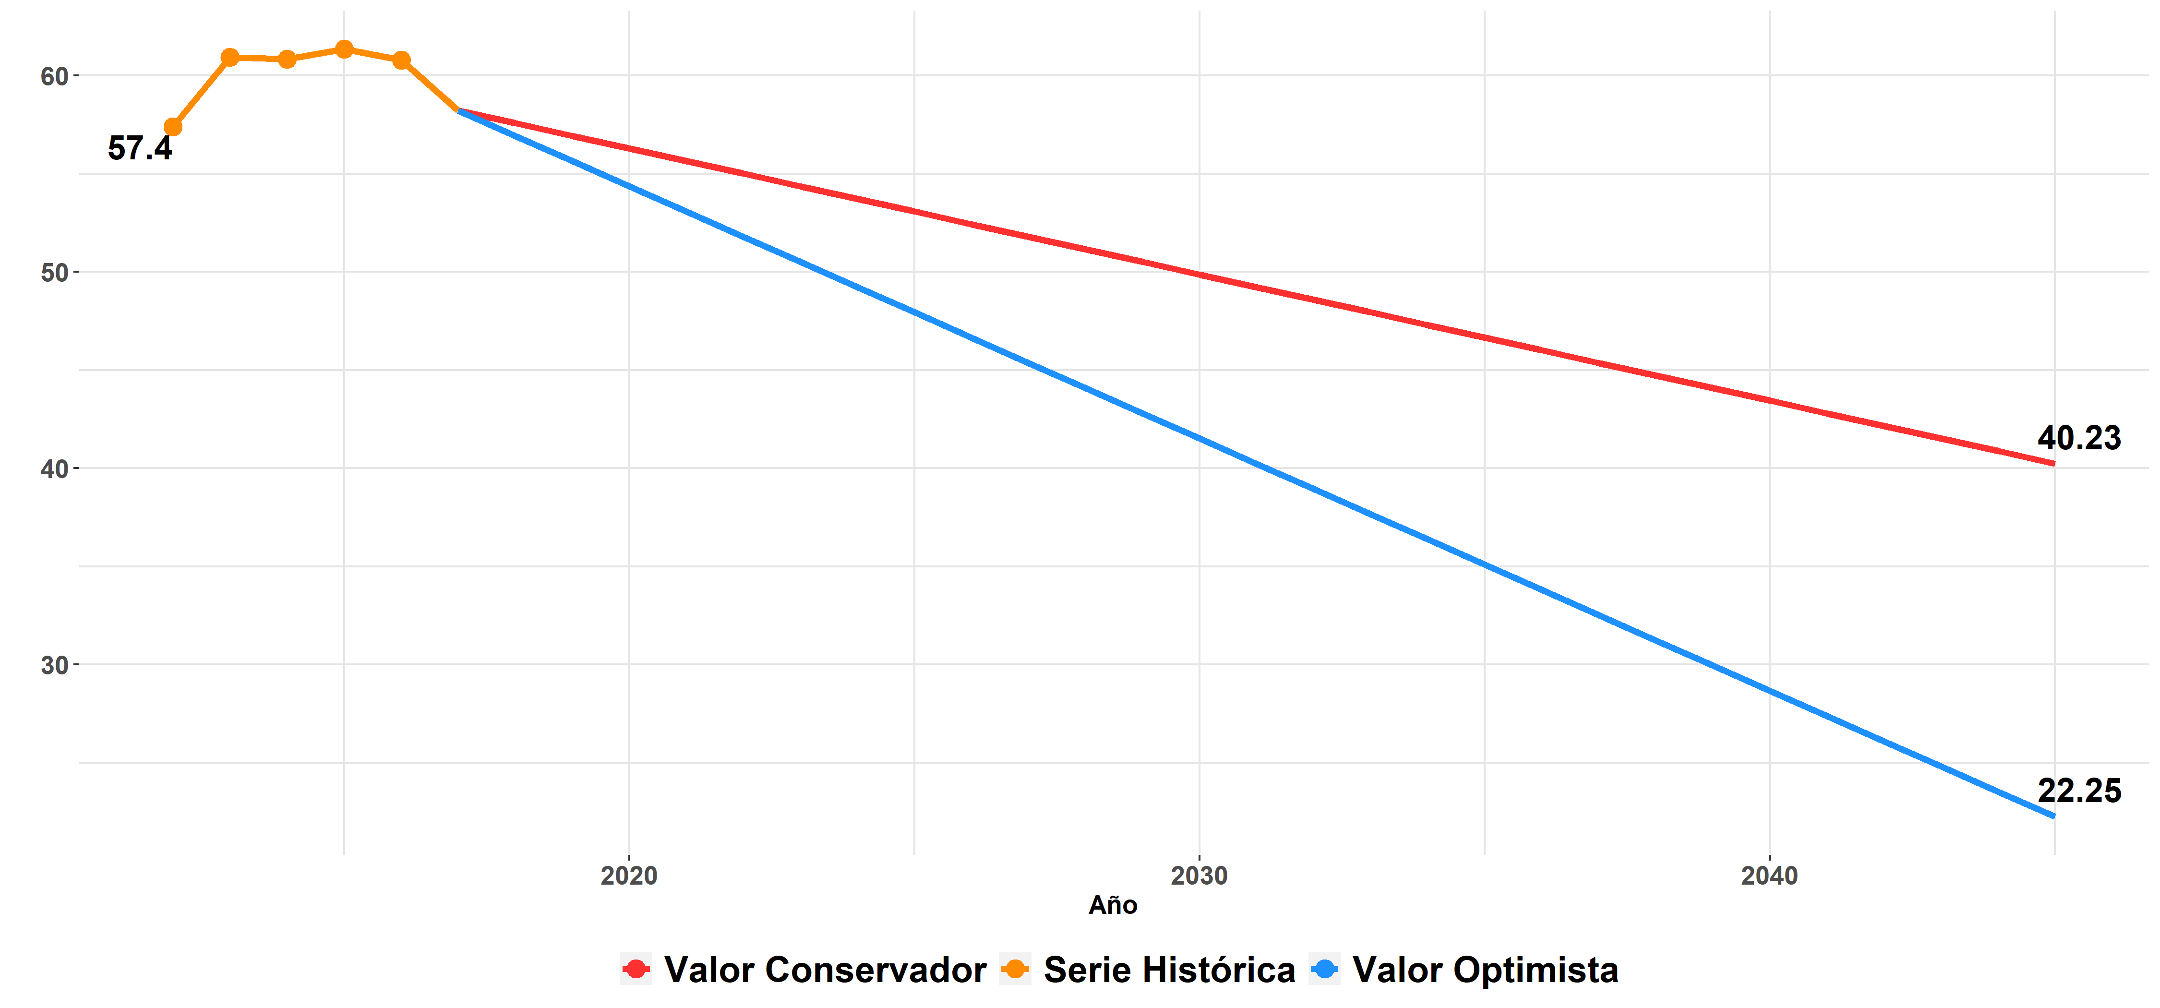
Mortalidad por diabetes mellitus por cada 100 000 habitantes
VALOR ACTUAL DE AGUASCALIENTES
58.22
ESCENARIO CONSERVADOR
40.24
Reducir a la mitad la brecha con el promedio de los países de la OCDE del año 2015
ESCENARIO OPTIMISTA
22.25
Alcanzar el promedio de los países de la OCDE del año 2015
Notes:
Serie histórica del 2012 en adelante.

Slide 46
¿Cuáles son los FACTORES QUE INHIBEN EL DESARROLLO DE AGUASCALIENTES en materia DE SALUD?

Slide 47
Algunas palabras para la generación de ideas
Conflicto con
Controversia entre
Deficiencia en
Demanda de
Dificultad para
Dilema entre
Disminución de
Duplicidad de
Escasez de
Exceso de
Existencia de
Inadecuación de
Incremento en
Inhabilidad para
Interferencia con
Pérdida de
Rechazo de
Notes:
Serie histórica del 2012 en adelante.

Slide 48
Si te quedaras dormida o dormido el día de hoy, y despertaras en el año 2045, ¿qué características desearías que describieran a Aguascalientes en MATERIA DE SALUD?

Slide 49
¿Qué acciones concretas y específicas o proyectos estratégicos se deben realizar en Aguascalientes para alcanzar la visión 2045 en MATERIA DE SALUD?

